Slide 1
Портфоліо вихователя-методиста Запорізької початкової школи «Еврика» Запорізької міської ради Пархоменко Ольги Юріївни

Slide 2
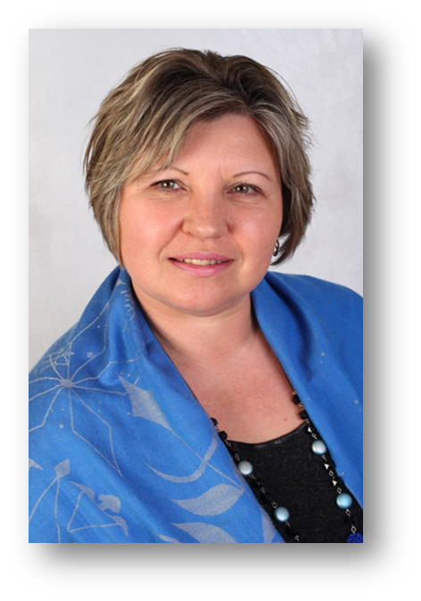
Візитна картка:
Дата народження: 21.05.1967 року
Освіта: вища, за фахом – середня спеціальна
Кваліфікація: «Вихователь дітей дошкільного віку
Категорія: «Спеціаліст вищої категорії»
Педзвання: вихователь-методист
Місце роботи: Запорізька початкова школа «Еврика»
Запорізької міської ради
Педагогічний стаж роботи: з 2003 року
Посада: вихователь-методист (з 2019 року)
Моє життєве кредо: «Не порівнюй себе з іншими,
а лише з самим собою».
Моє педагогічне кредо: «Якщо твої наміри розраховані
на рік – сій жито.
Якщо твої задуми розраховані
на десятиліття – саджай дерева.
Коли ж вони сягають
віків – виховуй дітей.
(народна мудрість)

Slide 3
Професійна освіта, підвищення професійного рівня:
2006 рік - закінчила Запорізький педагогічний коледж за спеціальністю «Дошкільне виховання» і здобула кваліфікацію вихователя дітей дошкільного віку, отримавши диплом з відзнакою;
2008 рік – курси підвищення кваліфікації при КЗ «Запорізький обласний інститут післядипломної педагогічної освіти» ЗОР зі спецкурсом «Формування художньо-мовленнєвої компетенції у дошкільників»;
2009 рік – присвоєно кваліфікаційну категорію «спеціаліст другої категорії»;
2013 рік - курси підвищення кваліфікації при КЗ «Запорізький обласний інститут післядипломної педагогічної освіти» ЗОР, захистила курсову роботу за темою «Використання ТРВЗ технологій у розвитку пізнавальної активності дітей дошкільного віку»;
2014 рік - присвоєно кваліфікаційну категорію «спеціаліст першої категорії»;
2018 рік - курси підвищення кваліфікації при КЗ «Запорізький обласний інститут післядипломної педагогічної освіти» ЗОР, захистила курсову роботу за темою «Використання елементів ТРВЗ та РТУ технологій у формуванні мовленнєвого розвитку дітей старшого дошкільного віку»;
2019 рік - присвоєно кваліфікаційну категорію «спеціаліст вищої категорії» та педагогічне звання «вихователь-методист»;
з 2019 року працюю на посаді вихователя-методиста дошкільного підрозділу ЗПШ «Еврика»;
2021 рік - курси підвищення кваліфікації при КЗ «Запорізький обласний інститут післядипломної педагогічної освіти» ЗОР.

Slide 4
Правила педагогічної майстерності:
- ніколи не зупинятися на досягнутому;
- займатися самоосвітою;
- вчити і вчитися самій;
- ділитися з колегами своїм досвідом;
- відповідати сучасності та змінам у системі реформування освіти;
- намагатись бути прикладом у всьому.
Принципи роботи:
- гуманізм, демократизм;
- освітня співпраця з педагогами;
- робота в режимі довіри, доброзичливості;
- творча атмосфера, стимулювання творчої активності;
- допоміжно-регульований контроль;
- надання педагогам права вибору;
- системність методичних заходів;
- щоденна допомога;
- випереджальний характер методичної роботи.

Slide 5
Самоосвіта:
2010-2015- «Використання ТРВЗ (теорії розв`язання винахідницьких завдань) та РТУ-технології (розвиток творчої уяви) у роботі з дітьми дошкільного віку».
Сучасний етап модернізації освіти характеризується посиленням уваги до особистості, спрямуванням зусиль педагогів на розвиток творчого потенціалу учасників навчально-виховного процесу. Першими це завдання розв'язують працівники дошкільних закладів, створюючи умови для самореалізації особистості дитини, формуючи у неї вміння пізнавати навколишній предметний світ, себе, інших людей і практично застосовувати набуті знання. Реалізація нових векторів розвитку освіти потребує використання сучасних інноваційних педагогічних технологій,які б сприяли активізації пізнавальної діяльності вихованців, розвивали творчі здібності дітей. Усі ці завдання допомагають вирішити ТРВЗ та РТУ технології. Актуальність обраної мною теми дослідження полягає в тому, що формування пізнавальних інтересів слід починати саме з дошкільного віку, оскільки вони активно взаємодіють із системою ціннісних орієнтацій, з метою та результатами діяльності, відображають інтелект, волю, почуття особистості, а також є необхідною передумовою готовності до навчання у школі. Результати діагностичних досліджень показали, що за допомогоюсистематичного використання прийомів та методів ТРВЗ на заняттях у старшій групі значно покращились показники: мислення, пояснювальне мовлення, зорова та слухова пам`ять, увага, креативні здібності. А найголовніше те, що завдяки правильному використанню методів ТРВЗ досягаються максимальні результати у вихованні творчості дітей. Осмислений і систематичний підхід до занять допомагає знаходити і розвивати творче начало кожної дитини, незалежно від її віку та інтелектуальних здібностей.

Slide 6
2015-2016 – голова творчої групи з проблеми «Впровадження новітніх технологій у навчально-виховному процесі закладу освіти».
Розвиток науки і техніки сприяв появі нових форм навчальної комунікації, новітнім методам розв'язання освітніх завдань. З огляду на це роль вихователя набула нової якості. Він розвиває пізнавальні якості дошкільника, його життєву компетентність у різних соціальних інституціях. Водночас відбувається еволюція змісту, форм і методів навчання, яка спонукає до розробок і впровадження нових новітніх освітніх технологій. Досвід показує, що все нове із часом стає традицією і що традиції утверджує соціум, а новаторами виступають яскраві особистості реформаторського типу. На сучасному етапі все очевиднішим стає те, що традиційна освіта, орієнтована на передавання знань, умінь і навичок, не встигає за темпами їх нарощування. Специфічними особливостями інноваційного навчання є його відкритість майбутньому, здатність до передбачення на основі постійної переоцінки цінностей, налаштованість на конструктивні дії в оновлюваних ситуаціях, основою яких є інноваційні педагогічні технології. Інноваційні педагогічні технології в педагогіці пов'язані із загальними процесами у суспільстві, глобальними проблемами, інтеграцією знань і форм соціального буття. Творча група, яка займалась донною проблемою розробила каталог літератури, провела декілька семінарів для педагогів.Навчальний процес, як і вся діяльність педагога - це щоденна творчість та знаходження нових методів впливу на дитину. Грамотний та творчо налаштований педагог завжди знайде можливість на базі традиційних методів навчання, які роками давали йому високі показники знань дітей, знайти шляхи підвищення ефективності своєї роботи завдяки використанню новітніх технологій, досвідів та методів в роботі.

Slide 7
2016-2017 - «Виховання патріотичної свідомості дітей дошкільного віку засобами українського
народного фольклору».
Однією з найважливіших педагогічних задач, визначених Законом України «Про дошкільну освіту», є виховання у дітей любові до України, шанобливого ставлення до родини, поваги до народних традицій і звичаїв, державної та рідної мови, національних цінностей українського народу, а також цінностей інших націй і народів, свідомого ставлення до себе, оточення та довкілля. Концепція дошкільного виховання в Україні, сповідуючи історичний підхід до патріотичного виховання дітей дошкільного віку, актуалізує його народознавчі, українознавчі напрями. На це орієнтують і сучасні програми дошкільного виховання. Державним стандартом дошкільної освіти є Базовий компонент дошкільної освіти. Його мета - забезпечення життєвої компетентності дитини, до змісту якої входить і поняття «бути громадянином своєї країни, патріотом свого народу». Патріотизм постає як глибоке громадянське почуття, змістом якого є любов до свого народу, Батьківщини, усвідомлення своєї причетності до її історії, традицій, культури, вболівання за її майбутнє. Важливим напрямом громадянського виховання є прилучення дошкільників до українського народного фольклору.
До основних завдань патріотичного виховання дошкільнят належать:
• формування любові до рідного краю (причетності до рідного дому, сім'ї, дитячого садка, міста);
• формування духовно-моральних взаємин;
• формування любові до культурного спадку свого народу;
• виховання любові, поваги до своїх національних особливостей;
• почуття власної гідності як представників свого народу;
• толерантне ставлення до представників інших національностей, до ровесників, батьків, сусідів, інших людей.

Slide 8
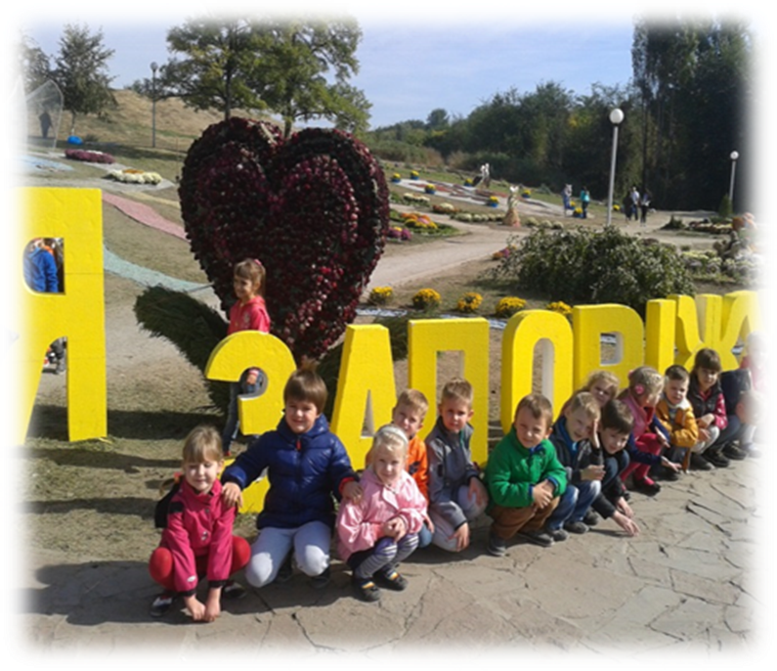
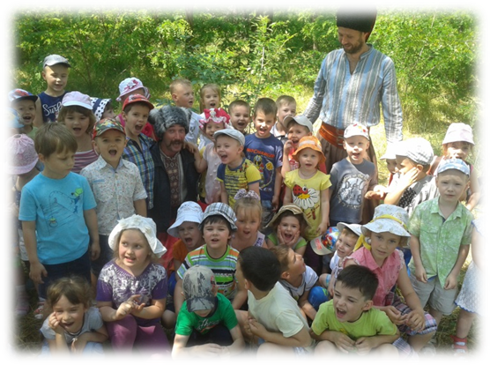
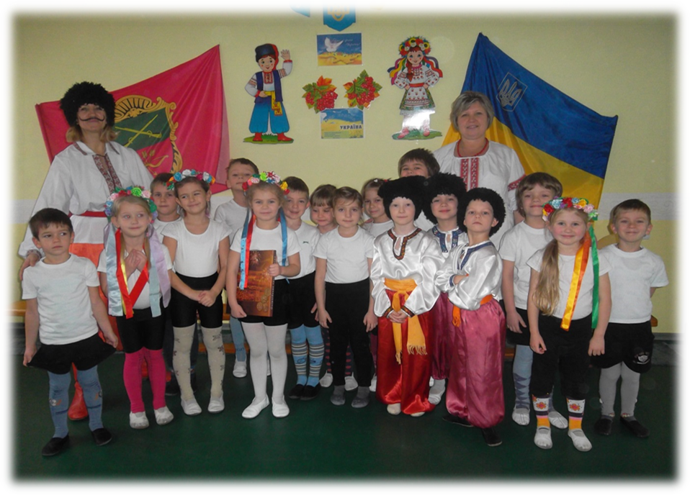
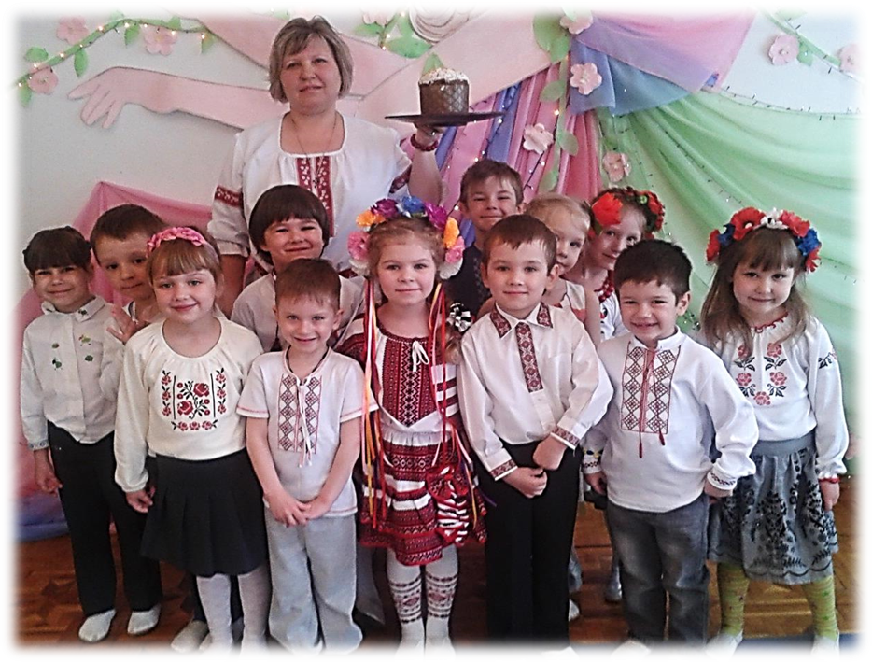
Робота з патріотичного виховання:
Виховання любові до своєї країни ми поєднуємо з поданням дитині елементарних знань про державу і право, про національну символіку – Державний герб, Прапор, Гімн, з вихованням поваги до символів української держави. Ознайомлення дітей зі звичаями, традиціями, народними обрядами, малими жанрами фольклору.

Slide 9
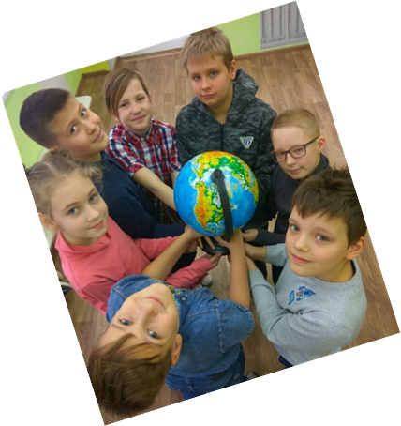
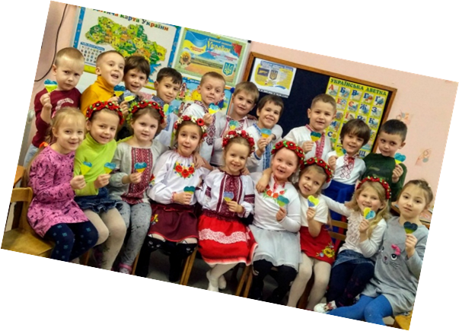
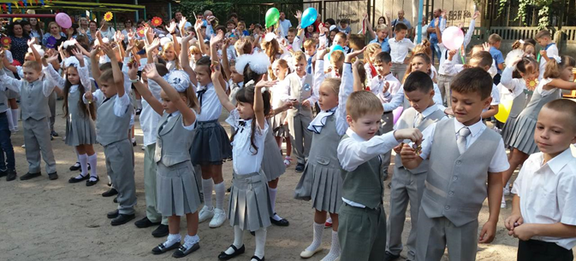
2019-2024 – «Забезпечення наступності і перспективності між дошкільною і початковою ланкою освіти. Дитячий садок і НУШ: Як прокласти місток».
Бурхливий інтерес до вказаної проблеми виник в нашій країні в результаті переходу на навчання з шести років, що привело до масових фізіологічних, педагогічних, психологічних проблем, що виникли в процесі навчання шестирічок.
Перехід до шкільного навчання докорінно змінює весь спосіб життя дитини. У цей період в її життя входить навчання – діяльність обов’язкова, відповідальна, що потребує систематичної організованої праці. Ця діяльність ставить перед дитиною завдання послідовного, цілеспрямованого засвоєння знань, узагальнених і систематизованих в основах наук, що передбачає зовсім іншу, ніж у дошкільному дитинстві, структуру її пізнавальної діяльності. З боку суспільства дитину починають розглядати як людину, що вступила на першу сходинку громадянської зрілості.

Slide 10
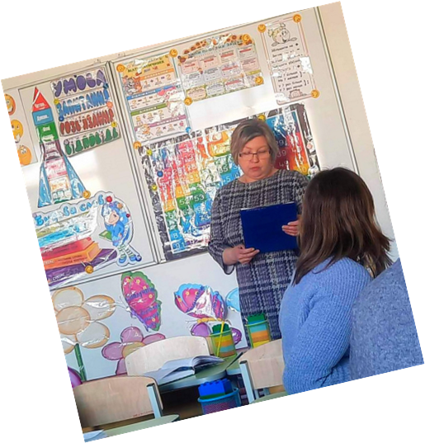
Дошкільний вік є сензитивним періодом для формування багатьох здібностей і якостей дитини, що входять у число необхідних передумов формування навчальної діяльності.
Актуальність теми самоосвіти полягає в тому, що на сучасному етапі розвитку педагогічної та психологічної думки у нашій країні однією з найбільш актуальних являється проблема готовності дітей дошкільного віку до навчання у школі.
Поняття «готовність до школи» з урахуванням усіх чинників можна визначити як набір компетенцій, що складають життєву компетентність дитини. У сучасній освіті це поняття має ключове значення. Готовність до НУШ - це не «програма», якій можна просто навчити.

Slide 11
Готовність до НУШ - системна характеристика розвитку дитини старшого дошкільного віку, яка проявляється у сформованості компетенцій. Ці компетенції формують шляхом прищеплення ціннісного ставлення до оточення й довкілля, розвивають за сприятливих умов у різноманітних ситуаціях життєвого досвіду та спілкування, у які включена дитина в сім’ї та суспільному вихованні.
Педагогічний колектив працює над всебічним загальним розвитком здобувачів освіти відповідно до їхніх потенційних можливостей, формування базису особистісної культури: самообслуговування, комунікації, пізнавальної мотивації. Головним напрямком діяльності кожного педагога були і залишаються безпека життєдіяльності дітей, забезпечення необхідних умов для їх фізичного, психічного та розумового розвитку.

Slide 12
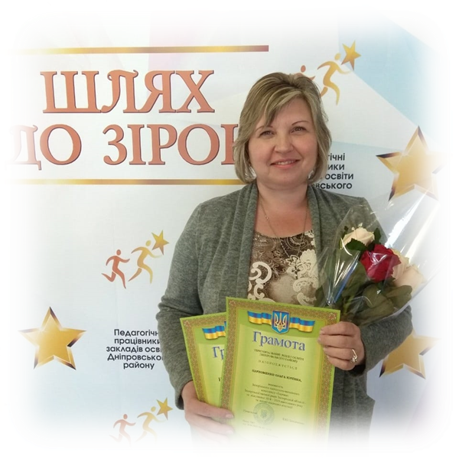
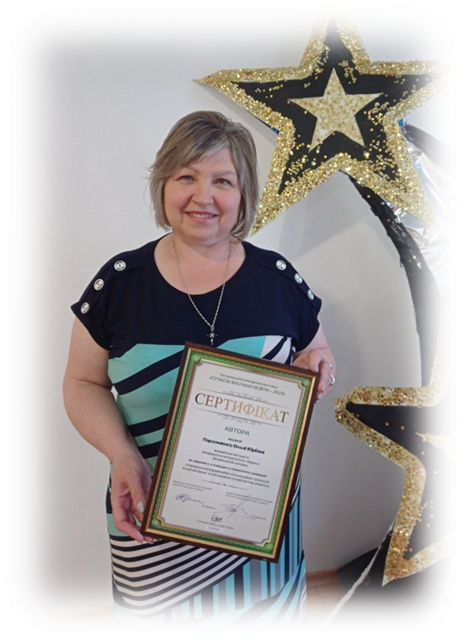
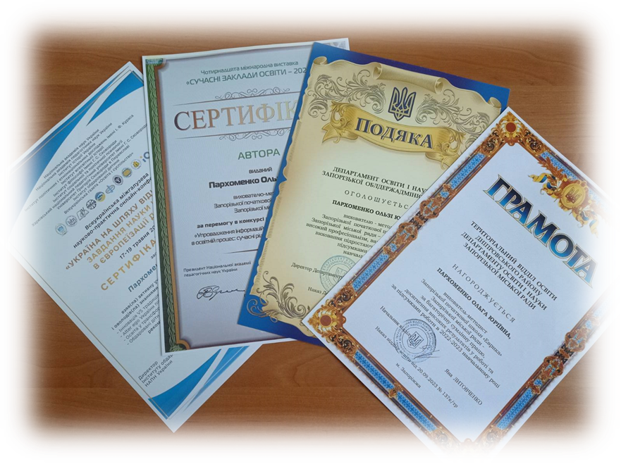
Мої досягнення в професійній діяльності:

